Slide 1
ПРЕЗЕНТАЦИЯ «ВАЛЕНТИНКИ» Учитель технологии МБОУ гимназия г.Гурьевска Гамова Наталья николаевна

Slide 2
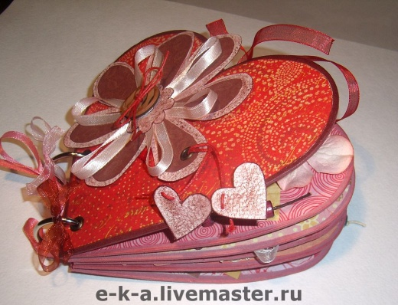
Цель урока: Изготовление поделки - «валентинки» в форме сердечка.
Задачи :продолжать развивать художественно-творческие способности учащихся
закреплять и расширять знания, умения и навыки полученные на уроках аранжировки
цветов и технологии
развивать эстетический вкус

Slide 3
История валентинок
Валентинка – это небольшая открытка, которая по форме напоминает сердце. В этой открытке написаны слова любви и поздравления с Днем Святого Валентина.
Кто изобрел валентинки?
Роль «изобретателя» валентинок чаще всего приписывают Герцогу Орлеанскому Чарльзу. Он был родом из Франции. Кстати, именно поэтому многие ассоциируют валентинки с этой страной. Чарльз написал первую валентинку в 1415 году, когда был заточен в крепость Тауэр в Англии. Валентинка предназначалась жене Чарльза и содержала любовные стихотворения его собственного сочинения. Эта валентинка сохранилась до наших дней! Она находится в Британском музее.

Slide 4
В средневековье на открытке, исполнявшей роль валентинки, всегда изображали один и тот же рисунок: рыцарь рядом с дамой, а в сердце рыцаря стреляет из лука Амур.
В семнадцатом веке принято было самим изготавливать «любовные послания». В них писали собственные стихи или стихи знаменитых авторов.
Валентинки стали выпускать большими тиражами около 1800 года. Открытки изготавливали из качественной дорогой бумаги, украшали бантами, кружевами. На валентинках изображали юношей и девушек, раненые сердца и, естественно, Амура, держащего лук и колчан со стрелами. За такие валентинки влюбленным приходилось выложить достаточно монет.
В середине девятнадцатого века появились объемные открытки и даже механические.

Slide 5
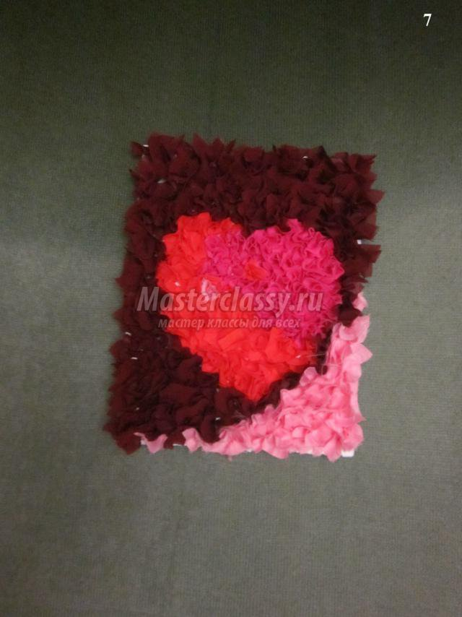
Ко дню святого Валентина я предлагаю вам сделать вот такую необычную валентинку из пенопласта и лоскутков ткани.
Для изготовления валентинки своими руками понадобится:
1. кусок пенопласта,
2. ножницы,
3. карандаш,
4. линейка,
5. лоскутки ткани,
6. зубочистка или стержень б/у

Slide 6
Валентинка из ткани мастер класс.

Slide 7
Лоскутки красного, розового, бордового, лилового цветов нарезать на квадратики 2*2 см.

Slide 8
На пенопласте нарисовать карандашом контур сердечка.

Slide 9
Зубочисткой или стержнем втыкать в пенопласт квадратики из ткани как можно ближе друг к другу.

Slide 10
Оставшееся свободное пространство вокруг сердечка - бордовыми и розовыми лоскутками.

Slide 11
Подарок ко Дню Святого Валентина – валентинка из лоскутов ткани готова. С праздником!

Slide 12
Каменное сердце.

Slide 13
Лебеди и огненное сердце.

Slide 14
Автор презентации Гамова Наталья Николаевна – учитель технологии
МБОУ гимназия г. Гурьевска, ул. Садовая 19, Калининградской области
www.mail.ru
Gamich1962 @mail.ru

